Slide 1
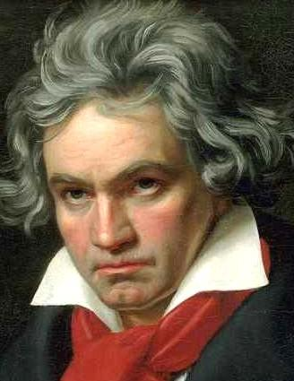
Людвіг ван Бетховен…
народився 17 грудня 1770 р. в м.Бонн.

Slide 2
Батьки Бетховена
Батько, будучи обдарованою людиною: придворний тенорист, викладав вокал, теорію музики та гру на клавесині, — скоріше шкодив, ніж розвивав здібності хлопчика. Помітивши його талант, батько вирішив зробити з дитини клавісиста-вундеркінда, але зразу ж після перших концертів батько заспокоївся, тому що результати були невтішні.

Slide 3
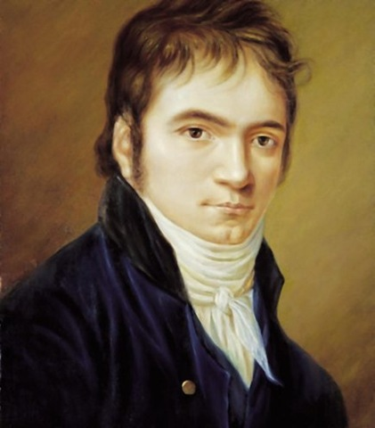
Навчання Бетховена.
Знаменитий композитор, органіст, письменник, Крістіан Готліб Нефе, у котрого юний Бетховен навчався з 1779 року, по-справжньому вплинув на художнє формування Бетховена. Нефе ознайомив свого учня з великими німецькими композиторами минулого. Глибоке вивчення «Добре темперованого клавіру» Й. С. Баха залишило слід в творчості Бетховена. Його музиці була характерна поліфонія. А ось до фуги композитор звернувся вже у останньому періоді творчості. Саме Нефе познайомив Бетховена з творами Генделя, які теж мали певний вплив на подальшу творчість.

Slide 4
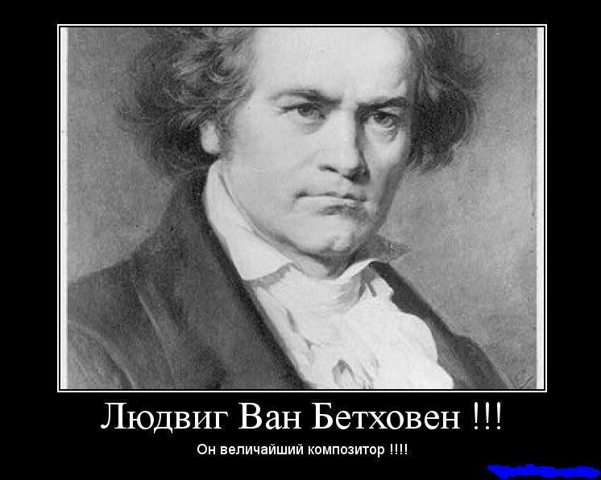
Бетховен був висококультурною особистістю, не зважаючи на те, що з 11 років він перестав відвідувати школу. Свій світогляд він розширив тільки завдяки самовихованню. Він вивчив французьку та італійську мови, знав латиницю і все життя поважав класичну літературу. Читав літературу грецьких письменників, знав напам'ять багато творів Шекспіра. З дитинства був добре знайомий із німецькою літературою. Пізніше до числа його захоплень додалася перська поезія, в тому числі філософські вірші Омара Хайяма.

Slide 5
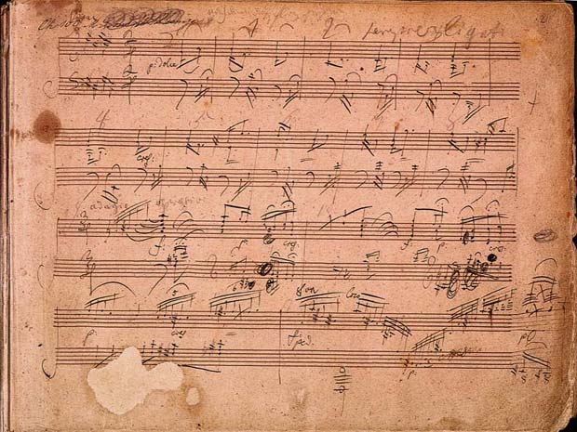
Творчий спадок письменника
Бетховен залишив після себе великий творчий спадок. Вокальна лірика займає у творчому спадку Бетховена набагато менш помітне місце, ніж великі інструментальні та вокально-драматичні жанри. Він створив біля 80 пісень, 20 канонів, ряд арій і ансамблів. Пісенна мініатюра мало була схожа на філософське мистецтво і героїчні сюжети.

Slide 6
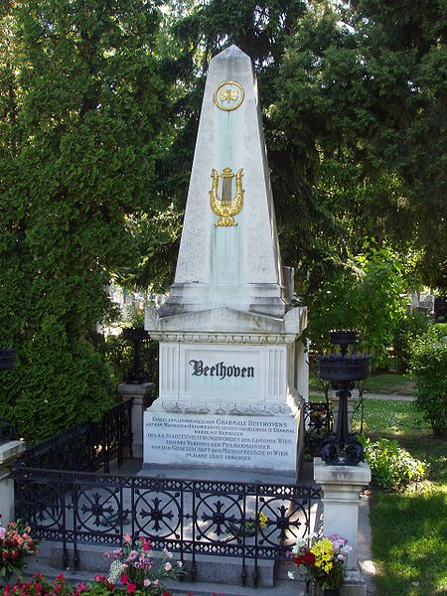
Останні дні письменника…
У грудні 1826 року Бетховен важко занедужує. Він цілком утратив слух; безупинна праця підірвала і зір: читає він лише на превелику силу; відновляється болісне запалення легень. Лікарі п'ять разів оперують його, він без єдиного стогону переносить усі болі. Три місяці організм Бетховена боре зі смертю, але 26 березня 1827 року в 5 годин пополудні великий композитор навіки закрив очі.

